Slide 1
ESTUDO METÓDICO
O EVANGELHO SEGUNDO O ESPIRITISMO
CAPÍTULO 6
2. O CONSOLADOR
PROMETIDO
O CRISTO CONSOLADOR

Slide 2
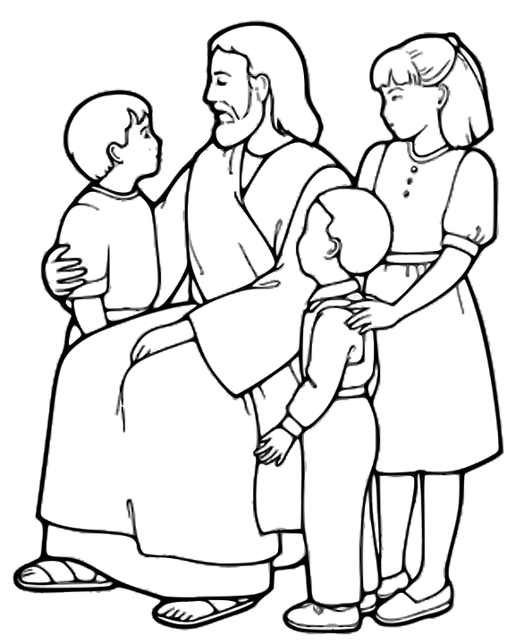
A PROMESSA DO CRISTO
E EU ROGAREI A MEU PAI E ELE VOS
ENVIARÁ OUTRO CONSOLADOR;
SE ME AMAIS GUARDAI OS MEUS MANDAMENTOS;
João, 14:15 a 17 e 26

Slide 3
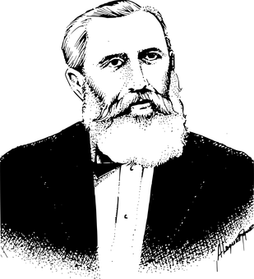
O CONSOLADOR
É O ESPIRITISMO!

Slide 4
OS ENSINAMENTOS DO ESPIRITISMO
ESCLARECEM:
DE ONDE VIEMOS,
PARA ONDE VAMOS, PORQUE ESTAMOS
NA TERRA.
ABRANGEM TODAS
AS COISAS.
PROMOVEM A CONSOLAÇÃO: PARA TODOS OS SOFRIMENTOS HÁ UMA CAUSA JUSTA E FIM ÚTIL.

Slide 5
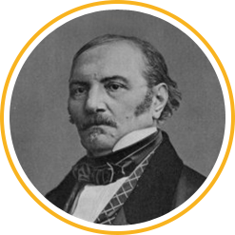
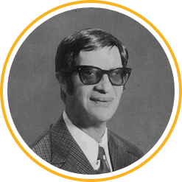
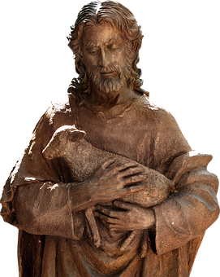
CONCLUSÃO
O ESPIRITISMO
REALIZA O QUE JESUS DISSE DO
CONSOLADOR PROMETIDO:
CONSOLA PELA
FÉ E PELA ESPERANÇA
ATRAI PARA OS VERDADEIROS PRINCÍPIOS
DA LEI DE DEUS
PROMOVE O CONHECIMENTO DAS COISAS

Slide 6
PARA A GENTE PENSAR...
JOGO DA MEMÓRIA

Slide 8
1
2
3
4
5
6
7
8
9
10
11
12

